Slide 1
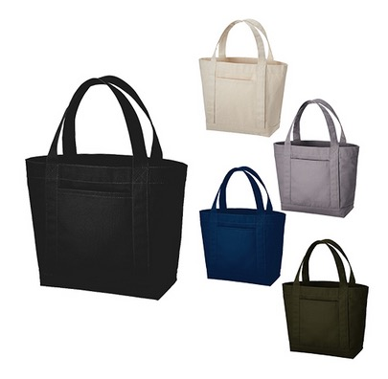
【提案書】
キャンバスライントート(S)
特徴
ハンドルラインがさりげなくもデザインアクセントとなりオシャレなキャンバストート、Sサイズです。12オンスの厚手素材は耐久性に優れています。カラーバリエーションは全５色。
納期
納期スペース
仕様
素 材：コットン(370g/㎡)
サイズ：本体/約320×220×100mm、持ち手/約25×350mm
容 量：約4L
備 考：ミッドナイトブルー・ナチュラル・ナイトブラック・スカイグレー・カーキ
お見積
お見積りスペース

